Slide 1
Git ve Github Kullanımı
HAZIRLAYANLAR
Ezgi Erdem
Simay Sırdaş
Akif Öztürk

Slide 2
SUNU İÇERİĞİ
VERSİYON KOPNTROL SİSTEMİ NEDİR
VERSİYON KONTROL SİSTEMLERİNİN TARİHÇESİ
VERİSYON KONTROL SİSTEMLERİ FAYDALARI
VERİSYON KONTROL SİSTEMLERİ ÇEŞİTLERİ
GİT NEDİR ?
KISA GİT TARİHİ
KİMLER GİT KULLANMALI ?
GİT KURULUMU VE KULLANIMI ,YAPILANDIRILMASI
BASİT GİT İŞ AKIŞI
GİT KODLARI VE GİT TERİMLERİ

Slide 3
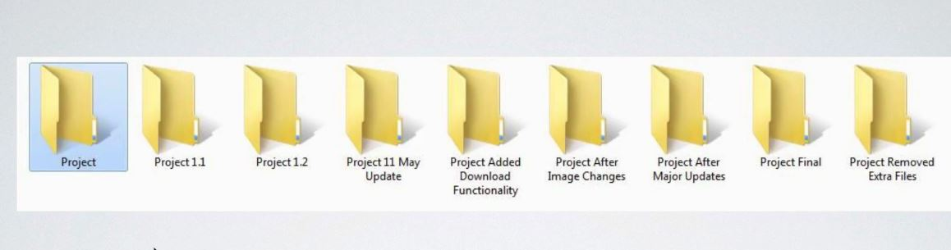
Versiyon Kontrolü Nedir
Versiyon kontrolünü bir dosya veya bir küme dosyadaki değişiklikleri takip edebilmek için uyguladığımız bir yöntem olarak tanımlayabiliriz. Git gibi sistemler tüm bu değişikliklerin tarihçesini ve içeriğini elektronik olarak bizim için takip ederek kayıt altına almamızı sağlayan veri tabanları olarak düşünülebilir.
S

Slide 4
Versiyon Kontrolü Nedir
VCS kullanarak herhangi bir anda üzerinde çalıştığınız dosyaların o anki hallerini kaydedip, daha sonra bu kaydedilmiş ve kontrol altına alınmış haline geri dönebilirsiniz.
Versiyon; dosyaların kayıt altına alınmış herhangi bir andaki hallerine denir.
Versiyon kontrolü kullanılan programlama dilinden, framework veya işletim sisteminden bağımsız bir yaklaşım olarak düşünülmeli. Çünkü vcs;
HTML dosyalar için kullanılabileceği gibi, Android veya iPhone uygulaması kaynak kodu için de kullanılabilir.
Dosyaların üzerinde çalışırken hangi işletim sistemini veya programları kullandığınızla ilgilenmez.
S

Slide 5
Versiyon kontrol sistemi tarihçesi
Modern Versiyon Kontrol Sistemlerini kullanmaya başlamadan önce, birazcık tarih bakmak gerekir. İlk Versiyon Kontrol Sistemi, 1972'de UNIX geliştirdiği Bell Labs'da kuruldu. İlki SCCS olarak adlandırıldı. Sadece UNIX için mevcuttu ve sadece Kaynak Kod dosyaları ile çalıştı. On yıl sonra Revizyon Kontrol Sistemi veya RCS geliştirildi ve ilk çapraz platform sürüm kontrol sistemi oldu, ancak bir kez daha, sadece metin dosyaları içindi. Hem SCCS hem de RCS sadece geliştirme sistemi üzerinde çalıştı ve sadece bir kullanıcı için çalıştıkları için kod paylaşımı için değildi .
Versiyon Kontrol Yazılımının bir sonraki dalgası - Merkezileştirilmiş Versiyon Kontrolü olarak adlandırdığımız şey, 1986'dan başlayarak geliştirildi. Eşzamanlı Sürümler Sistemi veya CVS, merkezi bir depoya sahip olan ve birden fazla kullanıcı tarafından kullanılabilir olan ilk sistemoldu. Tüm dizin ağaçlarındaki değişiklikleri takip etmenin aksine, dosya odaklıydı ve tek tek dosyalardaki değişikliklerin kaydını tutuyordu. Daha sonra 1980'lerde Perforce geldi ve .com döneminde yaygın olarak kullanıldı. Hala Google’da kullanılan en büyük depodur.
2000 yılında, Subversion adlı yeni bir ürün oluşturuldu ve metin olmayan dosyaları destekler haldeydi. Dosya yeniden adlandırma ve hareketler gibi dizin yapısı değişikliklerini izledi ve işlem birimi , tek bir dosyanın aksine dizindi. Böylece bütün bir dizin ağacında kontrol edebilir ve kontrol edebilirsiniz. 2004 yılında Microsoft , temel olarak bir istemci sunucu sistemi olan eski Visual SourceSafe Sürüm Kontrol Sistemini değiştirmek için Team Foundation Server'ı oluşturdu . TFS bir MSDN aboneliği ile gelir, yani oldukça pahalıdır.
A

Slide 6
Ama aynı zamanda 5 kullanıcı için kullanılabilir bir TFS Express sürümü var. TFS sıkı Visual Studio entegrasyonuna sahiptir. Bu, Visual Studio'nun içinden check-in ve check-out yapabildiğiniz anlamına gelir. Sadece kaynak kodu kontrolünü değil, aynı zamanda otomatik test yapmak için hata ve iş öğesi takibi ve özelliklerine de sahipti . Yeni nesil kaynak kodu kontrol yazılımı Dağıtılmış Kaynak Kod Kontrolü olarak adlandırılır. Dağıtılmış Kaynak Kodu Kontrolü, herkesin paylaştığı merkezi bir sunucu olmadığı için farklıdır .” Herkes kendi bireysel havuzunu paylaşır ve ardından değişikliklerini merkezi bir sunucuyla paylaşabilir veya değişikliklerini bireysel kullanıcılarla paylaşabilir.” Bu günki git e benzer.
Dağıtılmış Kaynak Kodu Kontrolü, BitKeeper adında bir şirketten lisans değişikliği nedeniyle meydana geldi. Daha önce Linus Torvalds tarafından kullanılan bir ürüne ve Linux üzerinde Topluluk Sürümü adı verilen çekirdek gruba sahipti ve serbest kaldı. Ancak, 2005 yılında, BitKeeper tüm ürün serisini sadece ticari olarak yapmaya karar verdi, yani bunu kullanmak için bir ücret ödemek zorunda kaldınız ve Linus, Linux'un etrafındaki her şeyin özgür olduğundan emin olmak istediğine karar verdi ve böylece Git adında bir şey yarattı. Açık kaynaklı projeler için ücretsiz barındırma ve ayrıca özel kullanım için ticari barındırma hizmeti sunan çevrimiçi bulut tabanlı bir hizmet olan GitHub adlı bir şeyle birlikte geniş çapta kullanıldı.
2005 yılında aynı BitKeeper değişikliğine cevap olarak rakip bir ürün olan Mercurial da oluşturuldu ve aynı zamanda açık kaynak projelerinde de yaygın olarak kullanılıyor. Bu, 1972'den 2012'ye kadar Versiyon Denetimi ' nin kısa bir tarihçisidir. Bu günlerde, dağıtılmış bir sistem istiyorlarsa, merkezi bir sistem isterse Git veya Mercurial isterlerse , bugünlerde herkes beş sistemden birini, Perforce, Subversion veya TFS'yi kullanır .

Slide 7

Versiyon Kontrolü Faydaları Nelerdir
Uyumlu Ekip Çalışmasını sağlar.
Eğer vcs kullanmazsak farklı kişilerle aynı dosyalar üzerinde çalışma durumunda sorunlar çıkabilir.
Eğer vcs kullanırsak herkes özgürce değişikliği yapar ve güvenli bir şekilde merge işlemi yapabilir.
Versiyonları düzgün bir şekilde takip edilmesini sağlar
Önceki versiyonlara Geri Dönebilme
Dosyaların neden değiştiğini anlama
Yedekleme

Slide 8
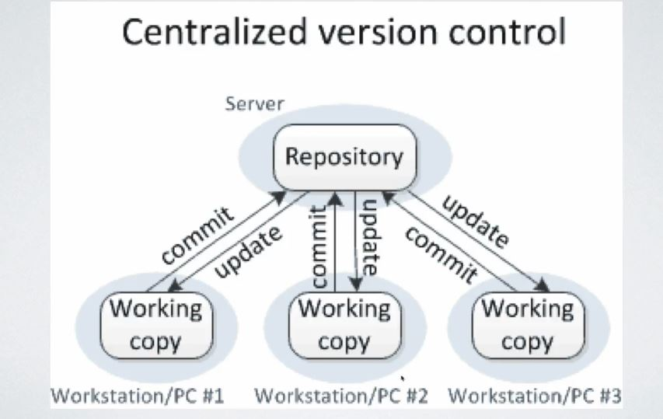
VERSİYON KONTROL SİSTEMİ ÇEŞİTLERİ
1. CVS (Concurrent Versions System)
CVS , Concurrent Versions System , açık kaynak olarak geliştirilmiş olan kaynak kod kontrol sistemidir.
· Kaynak yazıların takibini kolaylaştırır.
· Kaynakların tek merkezden yönetilmesine olanak tanır.
· Dosyaların istediğiniz sürümlerini çekmenize fırsat verir.
· Sizin yerinize bütün dosyalara sürüm numaraları verir.
· Programcı istediği tarihteki kaynak kodlara erişip üzerinde çalışma yapabilir.
· Kaynak kodun tüm tarihçesinin saklanması gereğinden fazla disk alanı harcayacakmış gibi düşünülebilir. Ancak CVS bunu oldukça zekice bir yöntemle, yalnızca sürümler arasındaki farkları tutarak halleder.
· Programcı, diğer proje üyelerinin yazdığı kodları görebilir, onlara ilave yapabilir. Yaptığı bu ilaveleri diğer programcılar takip edebilir
.

Slide 9
2. SVN (Subversion)
Subversion açık kaynaklı (open source) versiyon kontrol sistemidir. Bazı özellikleri söyledir:
· Subversion CVS örnek alınarak yapılmıştır. Amaç CVS’de daha iyi bir versiyon kontrol sistemi oluşturmaktı. Bu yüzden Subversion birçok CVS özelliğine sahiptir.
· Subversion dizinlerin de normal dosyalar gibi versiyonlarını oluşturur.
· Kopyalama, silme ve isim değistirme işlemlerinde Subversion tarafından yeni versiyonlar olusturulur.
· Subversion’da yapılan işlemler ya hep ya hiç prensibiyle gerçekleşir, yani commit’ler atomiktir (atomic commits).
· Dal (branch) ve etiket (tag) oluşturulması copy işlemi kullanılarak gerçekleştirildiği için kısa sürer.
· File locking (dosya kitleme) mekanizması kullanılarak, dosyaların üzerinde değişiklik yapılması engellenebilir.
· Subversion bir Apache webserver üzerinde erisilebilir hale getirilebilir
· Svnserve komutuyla Subversion, versiyon kontrol serveri olarak görev yapabilir.

Slide 10
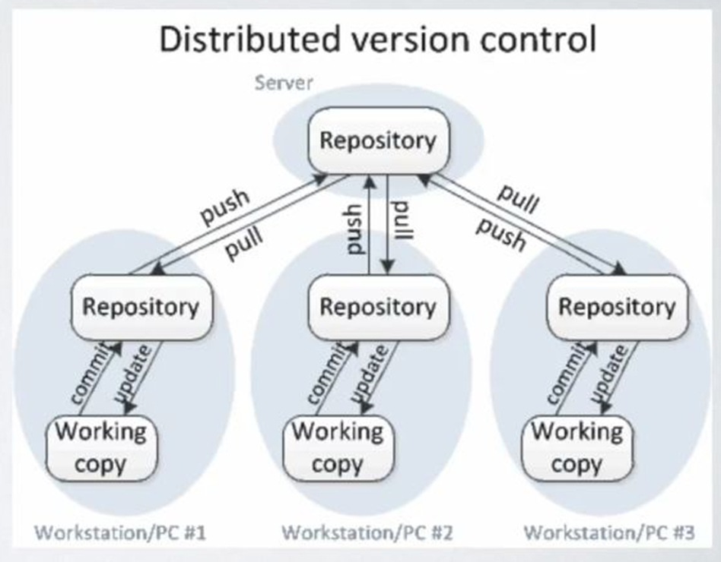
2)DVCS (Distributed Version Control System)
Ana server’a sürekli bir bağlantı olmasına gerek yoktur
Daha hızlı
Network zorunlu değil
Olası hatalara karşı daha dayanıklı
Geliştiriciler birbirinden bağımsız olarak çalışabilir
Yapılan değişiklikler kabul edilebilir veya reddedilebilir.

Slide 11
3. GIT
· Fonksiyonel açıdan SVN’ye benziyor ve kullanım açısından en az SVN kadar kolay ve görevleri daha basit hale getiren GUI si de var.
· Sedece belirlediğiniz satırlarda işlem yapabilirsiniz. Git ile sadece işlemle alaklı satırları seçip, bunlar üzerinde değişiklik yapabilirsiniz.
· . Birden fazla özellik ekleyerek dosyaları değiştirebilirsiniz.
· Hızlıdır.
· Çalışmalarınızı saklayabilirsiniz.—değişikliklerinizi bir kenara koyun ve dosyaları son versiyonuna güncelleyin ve daha sonra değişikliklerinizi geri alın.
· Ucuz lokal dallanma sağlar (local branching)
· Herşey lokal olarak yapılır.
· Git küçüktür.
· İşlem yapmadan önce işlem yapacağınız alan üzerinde önizleme yapmanızı sağlayan “staging area” veya index alanı oluşturur.
· Merkezi bir sistemle merkezi çalışma ağı sunar.
· Değişiklik yapan kişilerin değişikliklerini takım liderine gösterir ve değişiklikleri dahil edip etmeyeceğini sorar.
· Basit bir hosting sitesinden daha çok sosyal bir ağa benzeyen “GitHub” servisini sunar.insanlar burada benzer çalışmaları yaptıkları kişileri veya benzer projeleri bulurlar.
· Öğrenmesi kolaydır.

Slide 12
Git nedir?
Git, kısa süre içerisinde yazılımcıların vazgeçilmezleri arasına giren bir sürüm/versiyon kontrol sistemidir. Yazdığımız projeleri, bilgisayarımızda ya da harici disklerde binbir tehlike altında değilde internet üzerinde tutmamızı ve yönetmemizi sağlayan bir sistemdir.
NEDEN GİT KULLANMALIYIZ;
1- Versiyon yönetim kolaylığı
2- Birden fazla kişinin eş zamanlı aynı proje üzerinde çalışması
3- Offline kullanılabilmesi
4- Hızlı olması ve az yer kaplaması

Slide 13
Kısa Git Tarihçesi
2005 yılında başta Linus Torvalds olmak üzere Linux çekirdeğini de kodlayan ekip tarafından Linux kaynak kodunun versiyon kontrolünü yapmak için geliştirilmiştir.
Linux'un kaynak kodu 1991-2002 yılları arasındaki dönemde manuel olarak dosyaların paylaşılması şeklinde yönetiliyordu. 2002 yılında Linux geliştiricileri normalde ücretli olan ancak açık kaynak projeler için ücretsiz lisanslama modeli sunan BitKeeper isimli dağıtık versiyon kontrol sistemini kullanmaya başladılar. 2005 yılında BitKeeper'ın ücretsiz sağladığı lisansı geri çekmesi üzerine Linus Torvalds ve Linux ekibi kendi dağıtık versiyon kontrol sistemini geliştirmeye karar verdiler.
Linux ekibi BitKeeper ile olan deneyimlerini de dikkate alarak öncelikli olarak aşağıdaki kriterleri sağlayan kendi yazılımlarını geliştirmeye başladılar.
Hızlı
Kullanımı kolay
Lineer olmayan geliştirme iş akışına uygun
Tamamen DAĞITIK
Büyük projeleri destekleyebilecek

Slide 14
Kimler Git Kullanmalı
Değişiklikleri takip etmek isteyen her hangi biri
Yapılan değişiklikler listesini görmek isteyen
Versiyonlar arasındaki farklılıkları görmek isteyen
Eski versiyonlara erişmek isteyen
Değiştirilen yapıları başkalarıyla paylaşmak isteyen her hangi biri
Programcı ve geliştiriciler
Resim, video, müzik dosyaları (text olmayan dosyalar) Git kullanımı için uygun değildir.
PDF, excel dosyaları uygun değildir.

Slide 15
Git Kurulumu
Ücretsiz ve açık kaynaklıdır.
https://git-scm.com/downloads
Git'in kurulumu hem Windows hem de Mac OS X için oldukça kolay bir işlemdir. Her iki işletim sistemi için tek tıkla kurulum yapmanızı sağlayan kurulum sihirbazları vardır.
Git'in kurulumunun sorunsuz gerçekleştiğini teyid etmek için Git Bash'i açıp git --version komutunu yazın. Bu komut ekrana Git'in versiyon bilgisini basar.

Slide 16
Git Konfigürasyonu(Yapılandırma ayarları)
Git ayarları için git config aracı kullanılır.
Bu ayarları bir kere yapmak yeterlidir. Üç konumda kaydedilir
git config –system : Tüm kullanıcı ve projeler içi geçerli olan ayarlardır.
git config –global : Sadece sizin kullanıcınız için geçerli olan ayarlardır.
.git/config dosyasında ise proje bazındaki git ayarları yer alır.
git config –global user.name «kullanıcı adı»
git config –global user.email «kullanıcı @mail»
Tüm ayarları listelemek için
git config –global -l

Slide 17
Basit Olarak Git İş Akışı
Versiyon kontrolünün en temel bileşeni repository denilen yapıdır.
Repository, dosyalarınızdaki tüm değişiklikleri ve bu değişiklikler ile ilgili ilave bilgileri (değişikliği kim, ne zaman yaptı ve değişiklik ile ilgili girilen açıklamalar) ayrı birer versiyon olarak kayıt altında tutan bir veri tabanıdır. Git tüm bu bilgileri genellikle dosya sisteminde gizli bir klasör olarak oluşturulan .git isimli klasör içinde bir dizi dosya olarak tutar.
Repository'yi kendi bilgisayarınızda oluşturmak için iki yöntem kullanabilirsiniz.
Henüz versiyon kontrolünde olmayan bir projeniz varsa *git init komutu ile projenizi tüm klasör ve dosyaları ile birlikte versiyon kontrolüne alabilirsiniz
Projeniz uzaktaki veya şirket ağınızdaki bir Git sunucusunda versiyon kontrolü altında tutuluyorsa projeyi kendi bilgisayarınıza git clone komutu ile indirebilirsiniz
Dosyalarımızda yaptığımız değişiklikler belli bir noktaya ulaştığında, yapılan değişiklikler bütününü commit etmemiz gerekir.

Slide 18
Basit Olarak Git İş Akışı
Commit işlemi öncesinde yapılan değişikliklerin özetini git status ile görebiliriz.
Değiştirilen dosyalardan hangilerinin commit işlemine dahil olacağını belirleriz. Bu dosyaları git add komutu ile staging area kısmına taşırız.
Artık git commit methodu ile yapılan değişiklikler yeni bir versiyon olarak Git’de kayıt altına alınır.
Yapılan tüm commit özetini git log ile görürürz.

Slide 19

Git Çalışma Aşamaları
Working copy: Projenizin ana klasörüne Working Copy veya Working Directory ismi verilir. Bu klasörde projenizde yer alan dosyaların ve klasörlerin bir kopyası bulunur. Versiyon kontrol sistemine projenizin herhangi bir versiyonunu Working Copy'nize kopyalamasını söyleyebilirsiniz, ancak bir anda Working Copy'nizde projenizin sadece bir versiyonu yer alır.
Değişikliklerinizin kayıt altına alındığı bir alan daha vardır ki buna Staging Area denir ve git'in en temel kavramlarından birisidir. Staging Area'yı, proje dosyalarımızdaki bir dizi değişikliği repository'ye göndermeden önce kayıt altında tuttuğunuz veri tabanı/alan olarak tanımlayabiliriz.
Staging area’da bulunan dosya ve klasörler commit komutu ile git veritabanına eklenir.

Slide 20
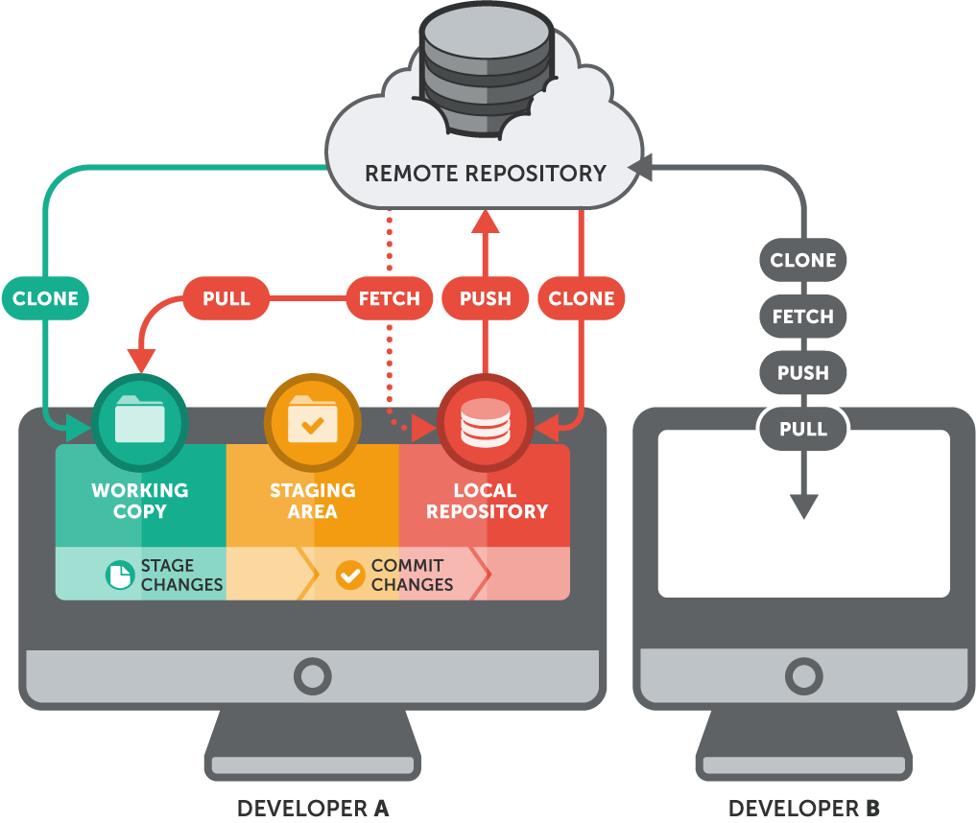
Basit Olarak Git İş Akışı

Slide 21
Git Projesinde Çalışmaya Başlayalım
Dosya Durumları
Untracked (Takip Edilmeyen): Bu dosyalar versiyon kontrolü altında olmayan veya sizin henüz versiyon kontrolü yapmak için git'e eklemediğiniz dosyalardır. Bu dosyalardaki değişiklikler siz dosyaları git'e eklemediğiniz sürece versiyon kontrolüne tabi değildir
Tracked (Takip Edilen): Bu dosyalar ise git'in versiyon kontrolü takibi altında olan dosyalardır. Bu dosyalar üzerinde yapacağınız tüm değişiklikler git tarafından takip edilmektedir.
git status komutu ile değişiklikleri izleyebilirsiniz.
git log komutu ile yapılan commitleri listeleyebilirsiniz.

Slide 22
Git Çalışma Aşamaları Kodları
Henüz versiyon kontrolü altında olmayan bir projenizi versiyon kontrolü altına almak için git init komutunu kullanırız.
git add dosya_adi veya git add . diyerek klasörde bulunan tüm dosyaları staging area’ya ekleriz
git commit –m «Initial Commit» komutuyla mesaj ekleyerek commit işlemini gerçekleştiririz.
git commit –a –m «ınitial Commit» komutu da hem ekleme hem commit işlemini aynı anda yapar.

Slide 23
Diff komutu
Versiyon kontrol sistemlerinde iki versiyon arasındaki değişikliklere İngilizce difference (fark) kelimesinin kısaltması olan diff denir. Git'de iki versiyon arasındaki farkları görmek için git diff komutunu kullanabilirsiniz.
git log komutunu commit işlemleri ile ilgili özet bilgileri görmek için kullanabiliriz. Bu komutu herhangi bir parametre veya seçenek belirtmeden kullanırsanız dosya içeriğindeki farkları göremezsiniz. Dosyaların içeriğindeki farkları da görmek için git log komutunu -p seçeneği ile kullanabilirsiniz.
Log komutu = git log –p
git diff --staged<git deposu ile staging area arasındaki farklılıkları gösterir.>

Slide 24
Dosya Silme(remove):
Dosya ve klasörleri silmek için kullanılır. Silme işlemlerinde her zaman dikkatli olmak lazım.
git rm dosyaAdi<Dosya silmek için>
git rm -r klasörAdi<klasör silmek için>
Dosya Adını Değiştirmek(mv):
git mv eskiad yeniad<dosya adını değiştirme>
git mv dosya.adi dosyalarYeniYolu/<dosya taşıma>
git checkout -- dosyaAdi<Staging Areadan Working Areaya işlemi geri alma>

Slide 25
Github nedir?
Yazılımcıların sosyal medyası olarak da anılan GitHub, versiyon kontrol sistemlerinde uzak bir depo rolünü oynar. Github, geliştirilmekte olan projelere ya da yapım aşamasında olan projelere farklı farklı ülkelerden ve bu ülkelerin çeşitli yerlerinden projeye farklı kişilerin eklendiği ve birlikte bir takım çalışmasının yapıldığı proje yönetim sistemidir. Yapılan ekip çalışmasıyla hangi kişinin projenin hangi konumunda yer alacağı belirlenir, kişinin yaptığı çalışmalar incelenebilir ve bu proje üzerinde kimin ne kadar süre zarfında çalıştığını görüp, inceleyip çeşitli analizler yapılabilir. Bu yöntemle projede rahatlıkla görevler takip edilebilir ve yetkilendirmeler kolay hale gelir.
Github’ta projelerini oluşturmak isteyen kişiler, ilk önce github sitesine girerek ücretsiz kullanıcı hesabı oluşturulmalıdır. Kayıt yapıldıktan sonra kişilerin bilmesi gereken en önemli şeyler şunlardır: kullanıcı tarafından barındırılan proje branch ve fork, repository, respository gibi isimlerle anılır. Bu bir nevi ana klasör olarak düşünülebilir. Branch ise repository’lerin alt klasörleri olarak düşünülebilir. Fork etmek ise başkası tarafından yapılan bir repository’nin kişi tarafından kopyalanması ve ayrıca bilgisayarda clone etmeye hazır hale getirilmesi anlamlarını taşıyor.

Slide 26
Branching ve Merging (Dallanma ve Birleştirme)
Branch; kendi yaşam döngüleri olan, çoğu zaman kısa veya uzun süreli eş zamanlı ilerleyen bağlamalardır.
Branchlerin aktif kullanılmasıyla daha hızlı bir şekilde uygulama geliştirilebilir.
Örneğin 5 kişilik bir ekibin her bir üyesi aynı yazılımın farklı özellikleri ile ilgili çalışabilir veya iki farklı kişi aynı özelliğin farklı şekillerde nasıl geliştirilebileceği ile ilgili deneysel çalışma yapıyor olabilirler. Bahsettiğim tüm bu alternatif senaryolar aslında kendi yaşam döngüleri olabilen, çoğu zaman kısa veya uzun süreli eş zamanlı ilerleyen farklı birer bağlama denk gelir.

Slide 27
Branch’ler ile Çalışmak
Git'de branch kullanımı tercihe bağlı değildir, aslında farkında olmasanız bile projeniz üzerinde çalışırken her zaman aktif tek bir branch üzerinde çalışırsınız.
Git projeyi oluşturunca varsayılan olarak sizin için master isimli branch oluşturur.
git branch test komutu test isimli bir branch oluşturulur. Ama aktifleştirmez.
git branch komutu ile var olan branchleri görebilirsiniz.
Branch'leriniz ile ilgili daha fazla ayrıntı görmek için ise git branch komutunu -v parametresi ile çalıştırabilirsiniz.

Slide 28
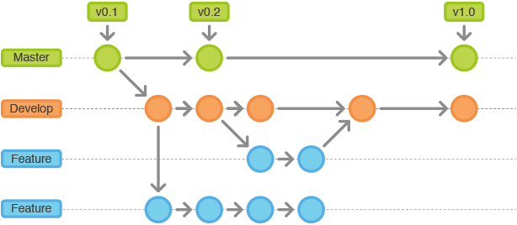
Branching Olmasaydı
Birden fazla konu ile ilgili değişikliklerin tamamını tek bir bağlam ile yönetmeye çalışırsanız işler hızla sarpa saracaktır. Bu karmaşanın önüne geçmek için her bir değişiklik için projenizin tamamının farklı klasörlere kopyalamayı deneyebilirsiniz. Ancak bu durumda;
Bu klasörler versiyon kontrolünde olmadığı için ekibin geri kalanı ile iş birliği yapmanız çok zorlaşacak
Farklı değişiklikleri entegre etmek çok zor ve hataya açık bir işlem olacak

Slide 29
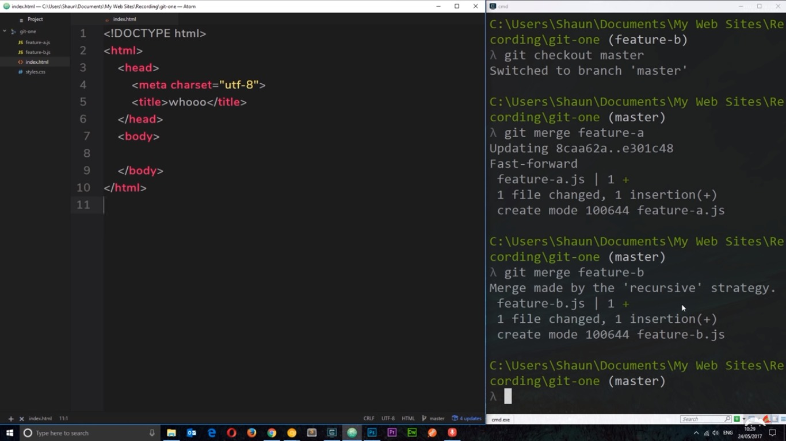

Slide 30
Değişiklikleri Merge Etmek
Projemizde yaptığımız farklı konular ve bağlamlardaki değişiklikleri takip etmek bir önceki bölümde anlattığımız basit iş akışı ile günlük çalışmamızda bize ciddi kolaylıklar ve esneklikler sunmaktadır. Ancak branch'lerimiz üzerinde değişikliklerimizi tamamlayıp Staging ve Commit işlemlerimizi yaptıktan sonra tüm bu değişiklikleri projemizin stabil versiyonu olan master branch ile merge etmemiz gerekiyor (branch -> [merge] -> master).
Merging en basit anlamda herhangi bir brach'de yaptığımız değişiklikleri master branch'imiz ile birleştirme veya master branch'e entegre etme işlemidir.
Git'de merge işlemi çok basit iki adımda yapılır.
git checkout komutu ile değişikliklerin aktarılacağı hedef branch'inizi aktif (HEAD) hale getirirsiniz.
git merge komutu ile kaynak branch'deki commit edilmiş değişiklikler HEAD'e entegre edilir.
Merge işleminden sonra git log komutunu çalıştırdığınızda ise hangi değişikliklerimizin (commit) master branch'imize entegre edildiğini (merge) kolayca görebilirsiniz.

Slide 31
Merge
Branch oluştururken git branch yeniBranchAdi diyebiliriz.
Branch değiştirmek için git checkout branchAdi
Tüm branchler için git branch –a
Bir branchi silmek için git branch –d branchAdi
Yeni bir branch oluşturup ona geçiş yapmak için git checkout –b yeniBranch
Yeni branchteki değişiklikleri master branch ile birleştirmek(merge) için master’a geçtikten sonra
Git merge branchAdi demek yeterlidir.

Slide 32
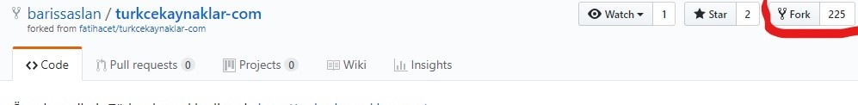
Github fork ve pull request
1)FORK
İlk olarak GitHub projemizi forklayalım.
Not: Fork, GitHub üzerindeki bir projeyi kendi hesabınıza klonlamanızı sağlar.

Slide 33
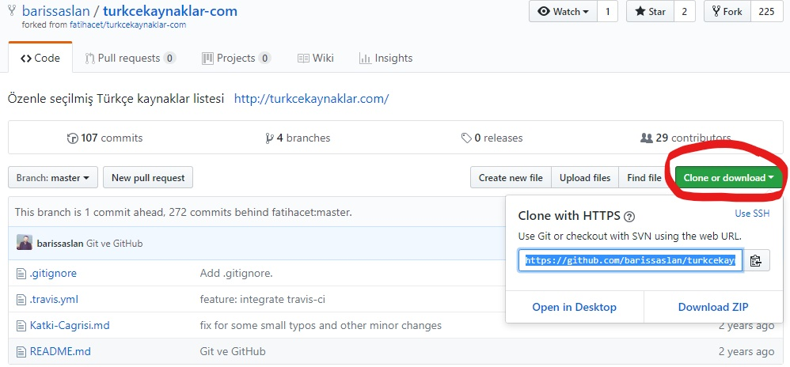
Github fork ve pull request
2)Clone
Kendi hesabımıza forkladığımız projeyi bilgisayarımıza indirelim.
git clone PROJE_URL

Slide 34
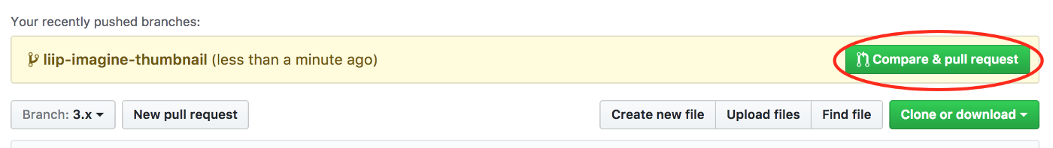
Github ve pull request
3)Pull Request
Bu adımdan sonra proje anasayfasına gittiğimizde PR açmak için bir buton göreceksiniz (GitHub bunun için bize kolaylık sağlamış).

Slide 35
FETCH VE PULL
Fetch: Uzak repositoryden var olan repositorye bütün bilgileri getirir ve refesans olarak kaydeder.(Branch altında bulunur)
Pull: Hızlı bir şekilde çalışma dizini ile uzak repository arasındaki farklılıkları ayırt eder ve farklı dosyaları doğrudan merge işlemi yaparak indirir, çalışma alanını en güncel hale getirir.
Örnek
Git fetch dosyaAdi
Git branch – a
Git pull origin master : Remote branch üzerinden master branch üzerine farklı olan dosyaları getirir ve birleştirir.

Slide 36
.gitignore Dosyası
Bazen çalışma dizinimizdeki bazı dosyaların git ile takip edilmemesini veya değişikliklerin kaydedilmemesini isteyebiliriz.
Bunun için .gitignore dosyası kullanılır.
Bu dosyaya doğrudan isimler veya basit kurallar ekleyebiliriz.
Kullandığınız geliştirme araçlarına bağlı olarak hangi dosyaların göz ardı edilebileceği ile ilgili GitHub'ın yayınladığı derlemeye göz atabilirsiniz.
https://github.com/github/gitignore

Slide 37
Değişiklikleri Geçici Olarak Kaydetmek
Commit işlemi ile dosyalarınızda yaptığınız değişiklikler kalıcı olarak repository'de kayıt altına alınır.
Tam bitmemiş, commit etmek istemediğiniz ama kaybetmek de istemediğiniz değişikleri korumak için git stash komutu kullanılabilir.
git stash sonrasında aktif branch üzerinde bekleyen bir değişiklik kalmaz.
git stash list komutu ile tüm stashleri listeleyebilirsiniz.
git stash pop : Listede en üstte bulunan değişikliği geri yükler ve listeden siler.
git stash apply stash@{0} : Değişikliği yükler ama listeden silmez.
git stash drop stash@{1} : Değişikliği listeden siler.

Slide 38
Stash Kullanma Durumları
Aktif bir branch’i temiz duruma getirmek için kullanılır. Ayrıca;
Farklı bir branch'i aktif hale getirmeden önce
Remote Repository değişikliklerinizi yerel diskinize indirmeden önce
Branch'inizi merge etmeden önce

Slide 39
Checkout, HEAD Kavramları
Git'de bir branch otomatik olarak o branch için yaptığınız son commit işlemine bir işaretçi tutar ve hangi dosyaların o branch'e ait olduğunu bilir.
Herhangi bir anda bir proje için tek bir branch aktif olabilir. Bu branch'e HEAD denir ve Working Copy içindeki (Working Copy'yi projenizin yerel diskinizdeki dosyalarının tamamı olarak düşünebilirsiniz) dosyalar aktif olan branch'e yani HEAD'e aittir.
Diğer branch’lerinizdeki dosyalar diskiniz üzerinde değil Git'in veri tabanında (.git klasörü içinde özel bir formatta) bulunur.
Farklı bir branch'i aktif hale getirmek için git checkout komutu kullanılır. Bu durumda Git otomatik olarak sizin için iki şey yapar
Aktif hale getirdiğiniz branch'i HEAD yapar ve
Aktif hale getirdiğiniz branch'e ait dosyaları Git veri tabanınızdan yerel diskinize kopyalar ve önceki branch'e ait dosyaları diskinizden kaldırır. Yani Working Copy'nize yeni branch'e ait olan dosyaları koyar.

Slide 40
Github’dan Proje Clone’lamak
Github üzerindeki bir projeyi local repomuza alabilir, güncelleyebilir ve eğer yetkimiz var ise tekrar github üzerinde merge işlemi yapabiliriz.
git clone github_proje_linki → projeyi localimize indirir.
Projedeki tüm commitleri branchler, görebiliriz.
Localde değişiklikler yapıp commit edebiliriz.
git remote –v ile projede tanımlı uzak repoları görebiliriz.
git push remote_repo_kisa_adi/remote_repo_linki master(hangi branche gönderilecek)
Localde yapılan değişiklikler github üzerinde de gerçekleştirilir.

Slide 41
Gitbook nedir
GitBook, ekiplerin ürünlerden API'lara ve dahili bilgi tabanlarına kadar her şeyi belgeleyebildikleri modern bir dokümantasyon platformudur.
GitBook, geliştiricilerin doküman oluşturması için açık kaynak kodlu bir araç olarak 2014'ün ortalarında başladı. Bugün, tüm büyüklükteki ekipleri ve verileride depolayabilmek için halde geliştiriliyor.
Aynı zamanda gitbook dökümantasyon sürecinde gerekli olan kaynak kod resim, slayt vb verileride depolar haldedir.
Günümüzde birçok kitap ,yada makale yazarı gibi insanların ilgi odağıdır.
Gitbook dökümantasyon konusunda güvenli bir alan sağlar .

Slide 42
kaynaklar
https://www.youtube.com/watch?v=uncrCoLiq-g&list=PLHN6JcK509bOrevTCFrSMeAfBtuib4Gpg
https://www.youtube.com/watch?v=kXhj0pCEtb0&index=9&list=PLPrHLaayVkhnNstGIzQcxxnj6VYvsHBHy
https://fatihhayrioglu.com/git-ogreniyorum-2/
http://kadirkasim.com/yazi/git-komutlari
https://aliozgur.gitbooks.io/git101/content/alistirmalar/Gun_06.html

